Slide 1
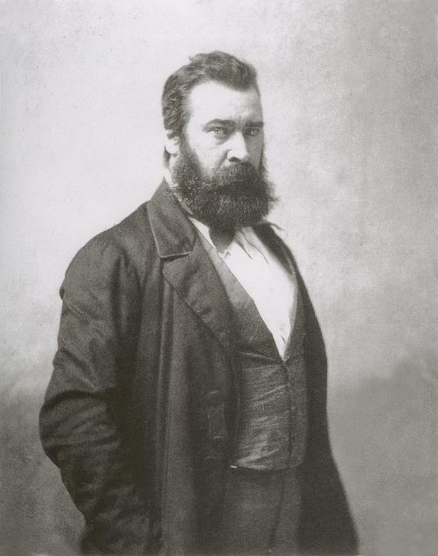
L’Artiste – Peintre
Jean – François - Millet

Slide 2
Jean-François Millet (prononcé [mi'lɛ], Mi-lè), né le 4 octobre 1814 au hameau de Gruchy et mort le 20 janvier 1875 à Barbizon, est un artiste-peintre réaliste, pastelliste, graveur et dessinateur français du xixe siècle, l’un des fondateurs de l’école de Barbizon. Il est célèbre notamment pour ses scènes champêtres et paysannes.
Jean-François Millet est le fils de Jean Louis Nicolas Millet (originaire de Saint-Germain-le-Gaillard) et de Aimée Henriette Adélaïde Henry. Il est né à Gruchy, hameau de Gréville sur la pointe de la Hague. Aîné d'une famille nombreuse de paysans, berger dans son enfance et plus tard laboureur, il est élevé dans un milieu éclairé. Notamment grâce à son oncle, abbé lettré1, il lit la Bible, mais aussi Montaigne, La Fontaine, Homère et Virgile, Shakespeare, Milton, Chateaubriand et Victor Hugo2. Son frère cadet, Jean-Baptiste, né en 1830, devient également artiste.

Slide 3
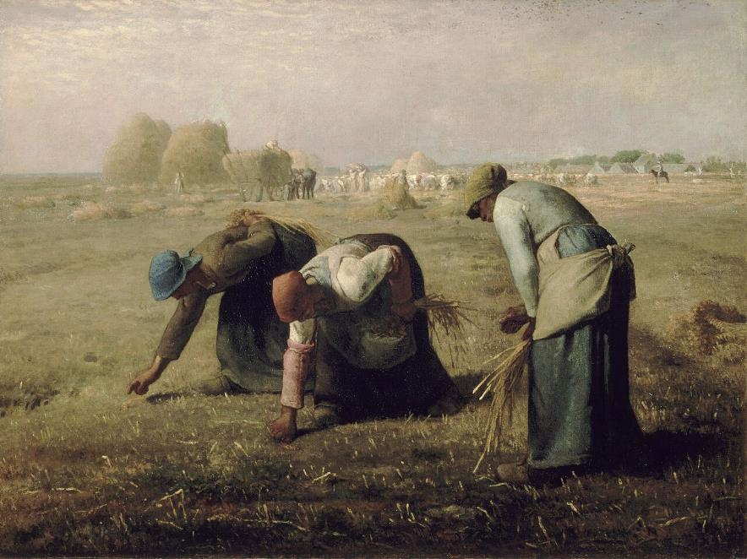
Des Glaneuses (1857), huile sur toile, 83,5 × 110 cm, Paris, musée d'Orsay.

Slide 4
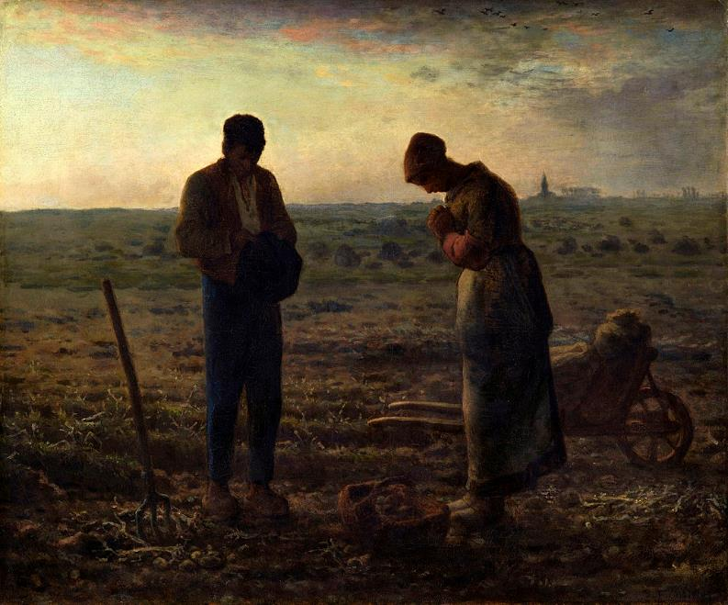
L'Angélus (1857-1859), huile sur toile, 53,3 × 66 cm, Paris, musée d'Orsay.

Slide 5
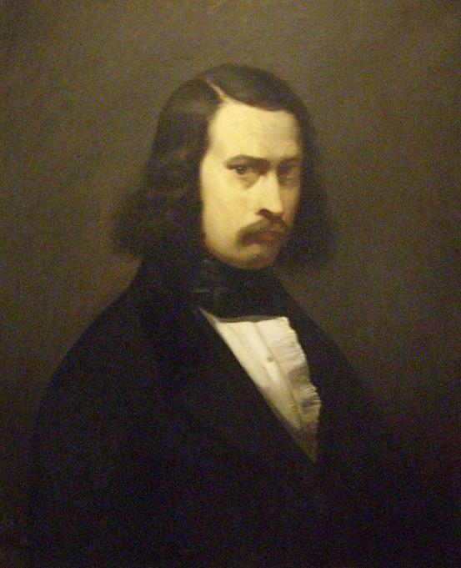
Autoportrait (1841), huile sur toile, 73 × 60 cm, Cherbourg-en-Cotentin, musée Thomas-Henry.

Slide 6
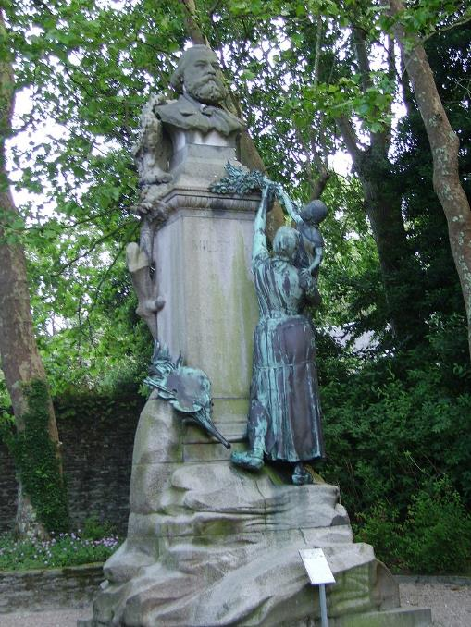
Autoportrait (1841), huile sur toile, 73 × 60 cm, Cherbourg-en-Cotentin, musée Thomas-Henry.

Slide 7
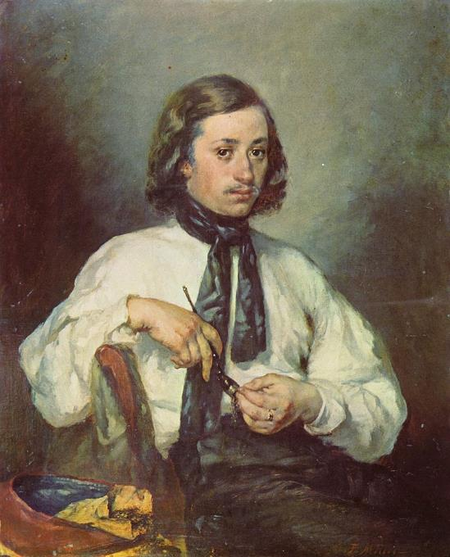
L'Homme à la pipe ou Portrait d'Armand Ono, vers 1843, huile sur toile, 100,8 × 80,8 cm, Cherbourg-en-Cotentin, musée Thomas-Henry.

Slide 8
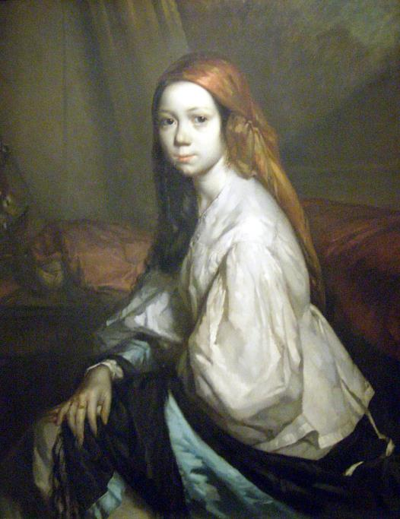
Pauline Ono en déshabillé, 1843-1844, huile sur toile, 100,2 × 81,2 cm, Cherbourg-en-Cotentin, musée Thomas-Henry.

Slide 9
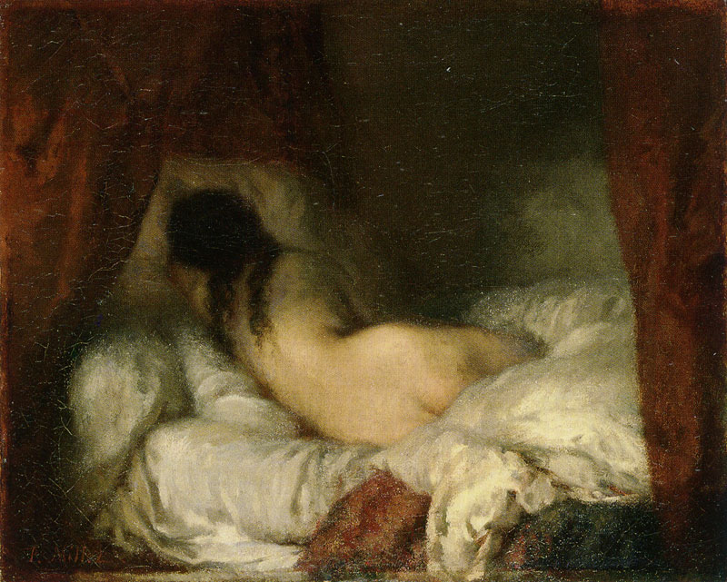
Femme nue couchée, 1844-1845, huile sur toile, 33 × 41 cm, Paris, musée d'Orsay.

Slide 10
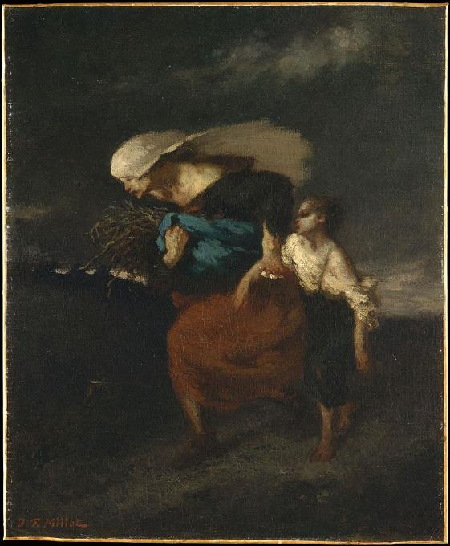
A l'abri de l'orage, vers 1846, huile sur toile, 46,4 × 38,1 cm, New York, Metropolitan Museum of Art

Slide 11
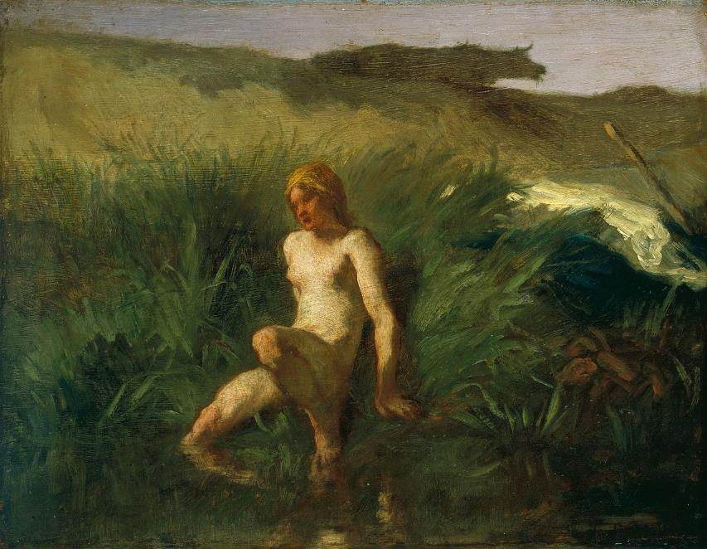
La Baigneuse, vers 1846-1848, huile sur panneau de bois, 18,5 × 24,1 cm, Washington D.C., National Gallery of Art

Slide 12
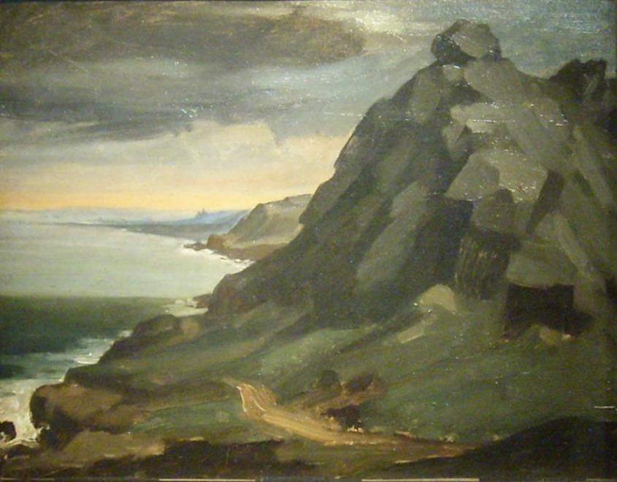
Le Rocher du Castel Vendon, 1848, huile sur toile, 28 × 37 cm, Cherbourg-en-Cotentin, musée Thomas-Henry.

Slide 13
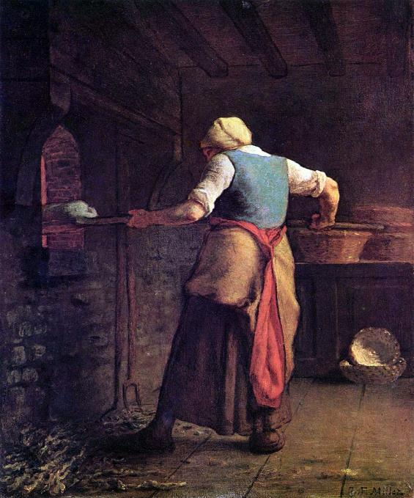
La Fournée, 1854, huile sur toile, 55 × 46 cm, Otterlo, musée Kröller-Müller.

Slide 14
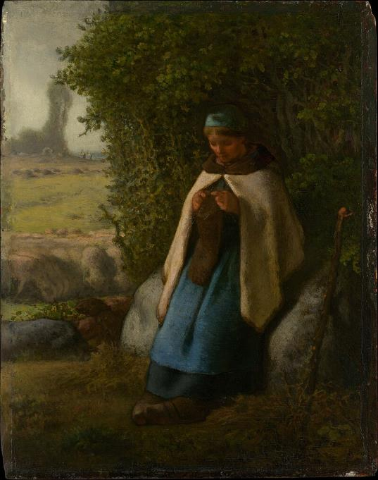
Bergère assise sur un rocher, 1856, huile sur bois, 35,9 × 28,3 cm, New York, Metropolitan Museum of Art

Slide 15
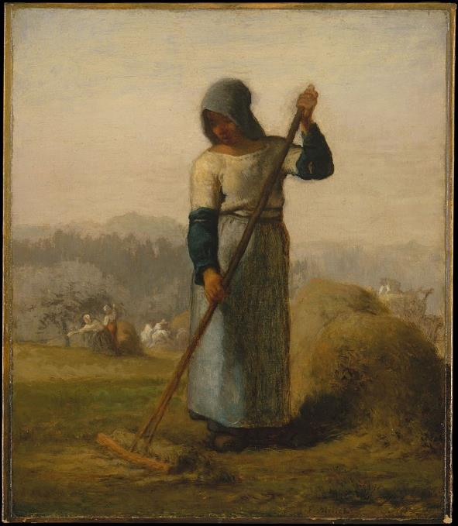
Femme avec un rateau, vers 1856-57, huile sur toile, 39,7 × 34,3 cm, New York, Metropolitan Museum of Art

Slide 16
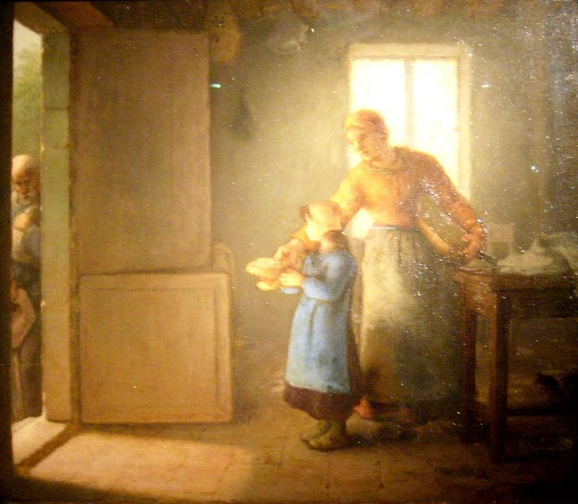
Plus de détails
La Charité, 1859, huile sur bois, 40 × 45 cm, Cherbourg-en-Cotentin, musée Thomas-Henry.

Slide 17
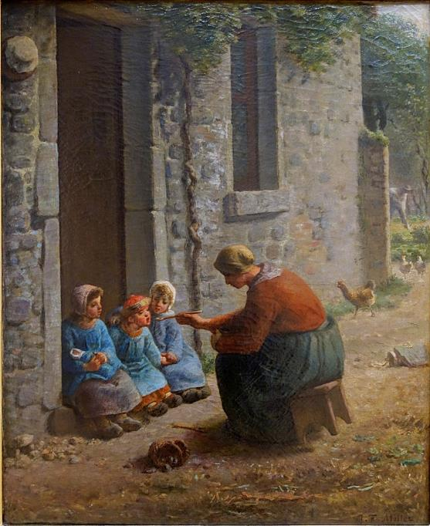
La Becquée, vers 1860, huile sur toile, 74 × 60 cm, Oran, Algérie, Musée national Zabana d'Oran.

Slide 18
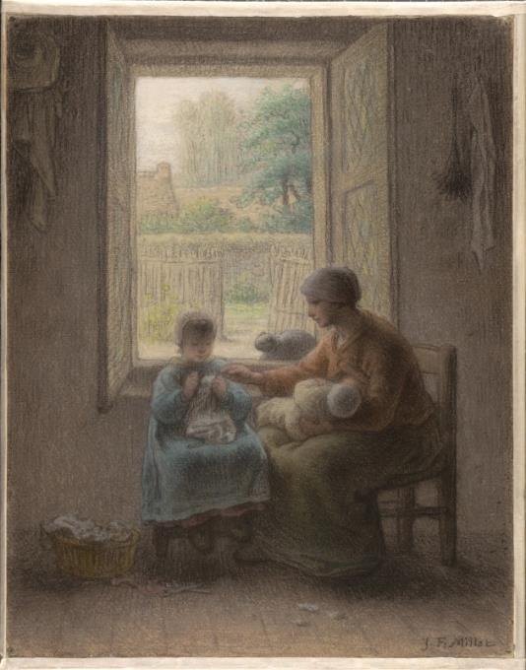
La leçon de couture, vers 1860, fusain et pastel, 38 × 31 cm, Crocker Art Museum

Slide 19
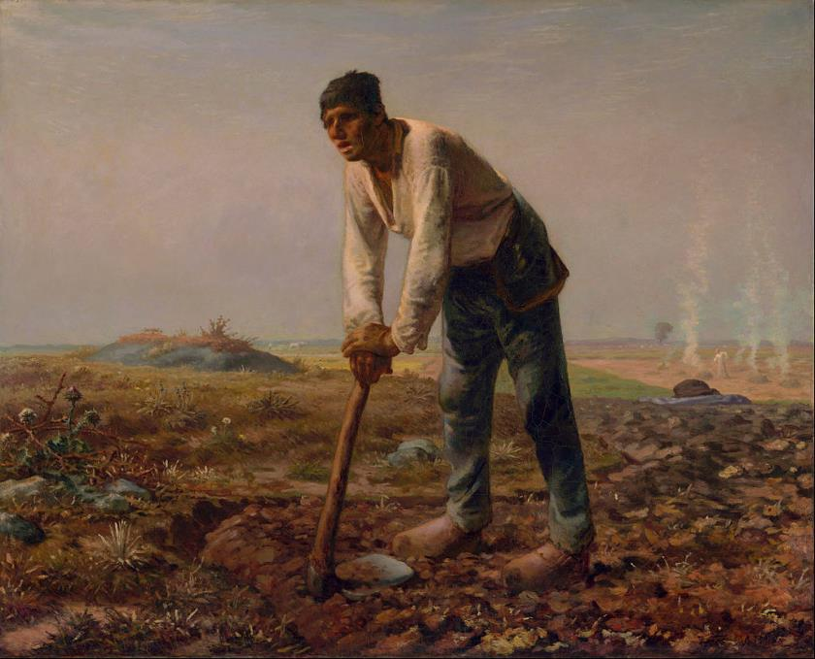
L'Homme à la houe, vers 1860-1862, huile sur toile, 31,5 × 39 cm, Los Angeles, Getty Center.

Slide 20
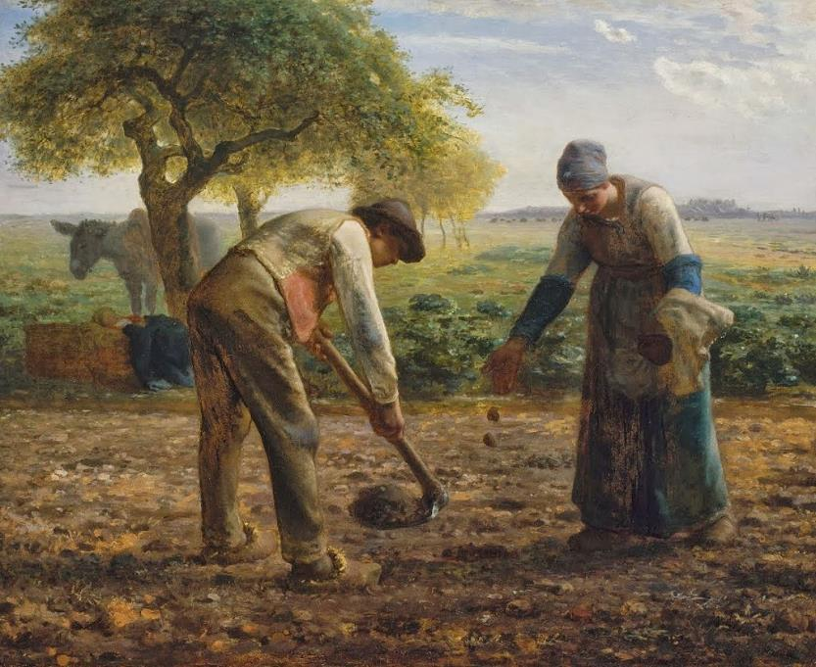
Les Planteurs de pommes de terre, vers 1861, huile sur toile, 82,5 × 101,3 cm, Boston, Musée des Beaux-Arts

Slide 21
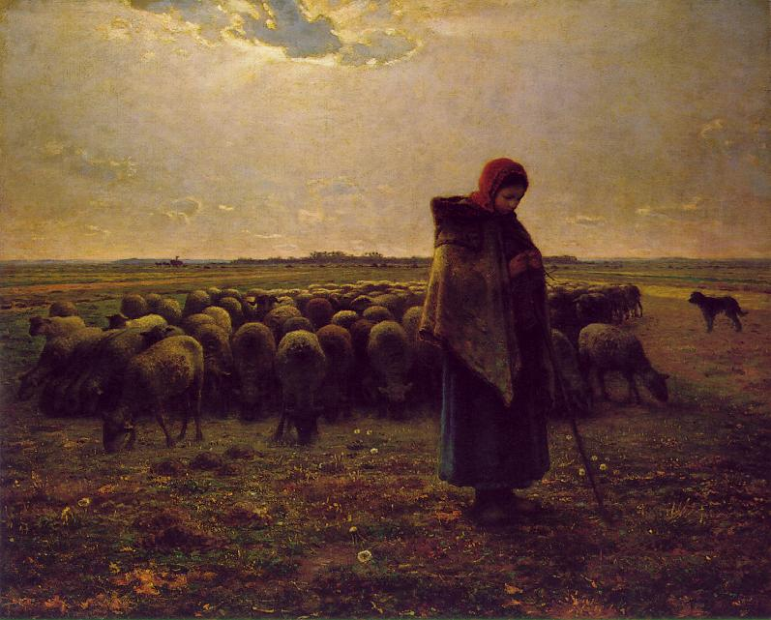
Bergère avec son troupeau, 1863 ou 1864, huile sur toile, 81 × 101 cm, Paris, musée d'Orsay.

Slide 22
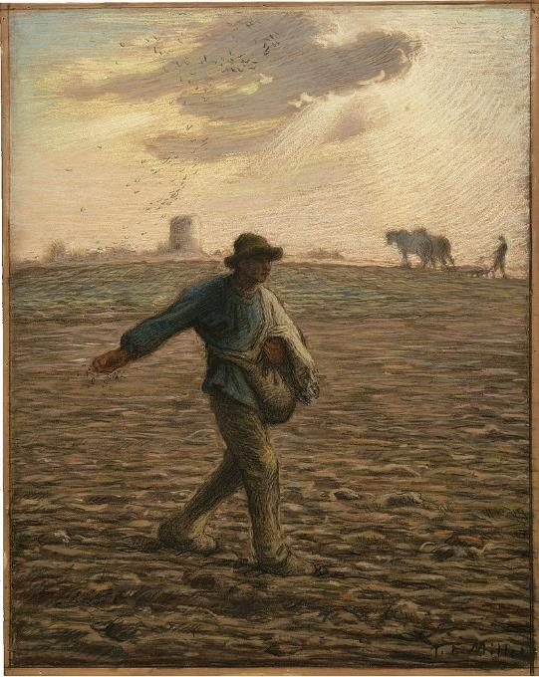
Le Semeur, 1865, Pastel et crayon de bois sur papier, 1865, Clark Art Institute

Slide 23
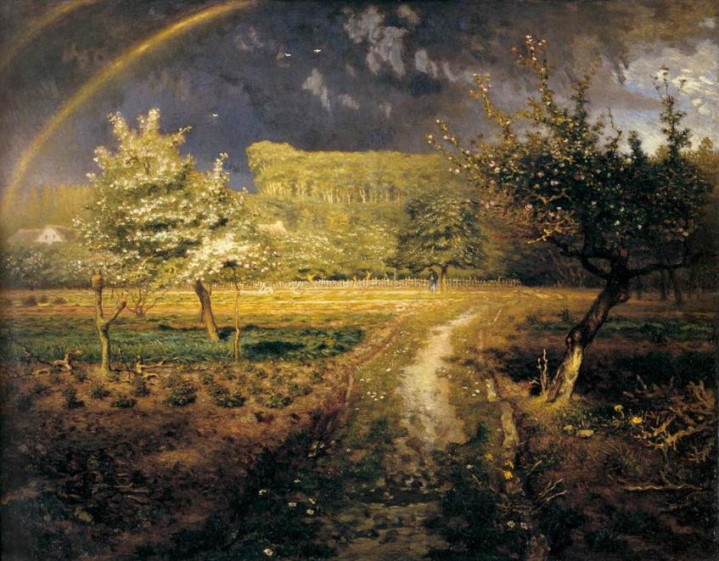
Le Printemps, 1868-1873, 86 × 111 cm, huile sur toile, Paris, musée d'Orsay.

Slide 24
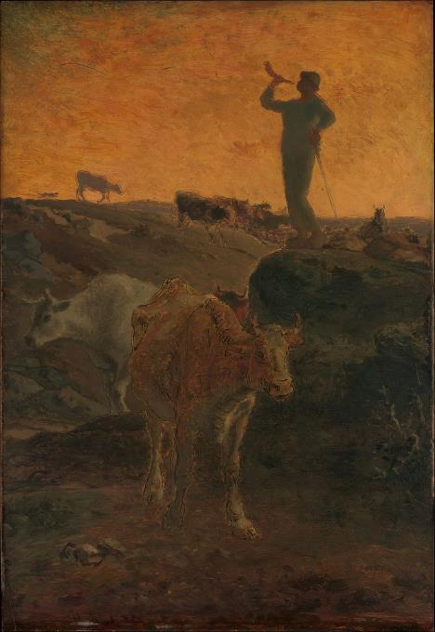
L'appel des vaches, vers 1872, huile sur bois, 94,6 × 64,8 cm, New York, Metropolitan Museum of Art

Slide 25
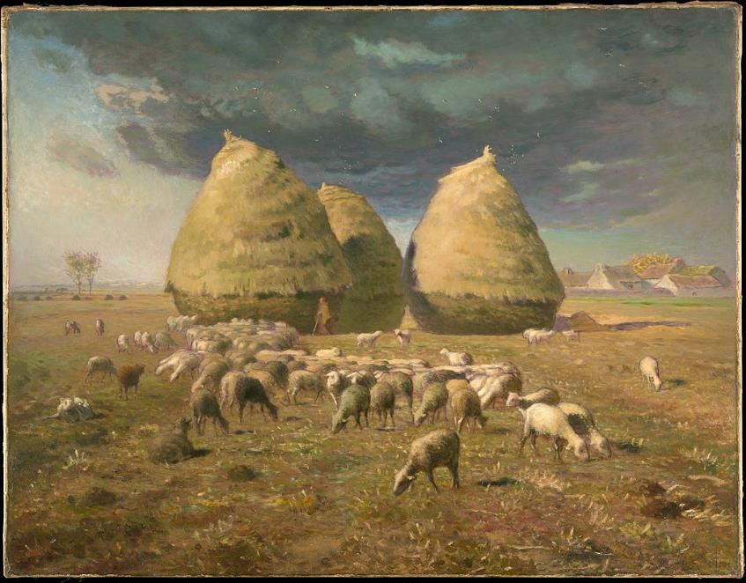
Meules de foin, automne, vers 1872, huile sur toile,, New York, Metropolitan Museum of Art

Slide 26
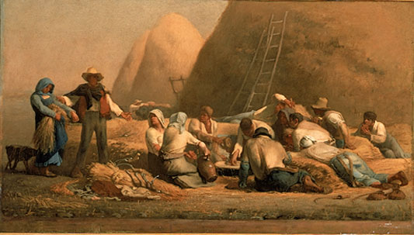
Jean-François Millet
Titre original: Les pêcheurs reposantes
Date: 1850 - 1853
Style: Realism
Genre: scène de genre
Media: oil, canvas
Lieu: collection particulière

Slide 27
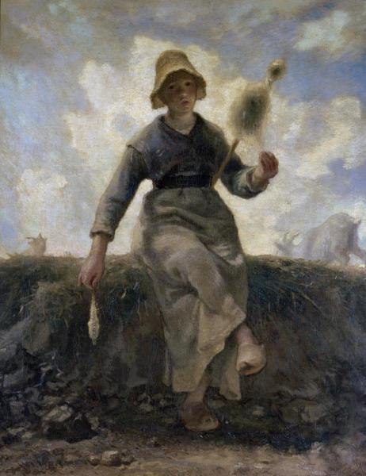
En Auvergne
Jean-François Millet
Date: 1869; France
Style: Realism
Genre: portrait
Media: oil, canvas
Lieu: Musée d'Orsay
Dimensions: 92,5 x 73,5 cm

Slide 28
Lorient Vous A Présenté L’Artiste Peintre -
Jean – François Millet
Les Images Et Le Son Du Net
Merci De Votre Visite

